Slide 1
Причини деградації біорізноманіття
Підготувала Йойна Юлія

Slide 2
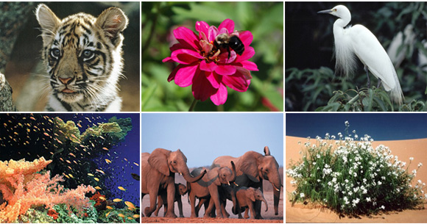
Вступ
Поняття «біорізноманіття» почало широко застосовуватися після того, як 1986 року в США відбувся Національний форум з біорізноманіття, а 1988 року за результатами його діяльності відомий американський біолог Едвард Вілсон видав книжку «Біорізноманіття». Біорізноманіття — це тканина життя, складовою частиною якої є ми і від якої ми повністю залежимо. Для людей біорізноманіття має економічну, рекреаційну, культурну, екологічну та інші цінності. Наше власне здоров'я, а також здоров'я економіки й суспільства в цілому залежить від безперервного отримання різноманітних «екосистемних послуг», замінити які буде або дуже дорого, або просто неможливо, тобто тих вигод, які людство отримує від екосистем. Це послуги екосистем із забезпечення людства природними ресурсами, здоровим середовищем існування, іншими екологічно й економічно значущими «продуктами».

Slide 3
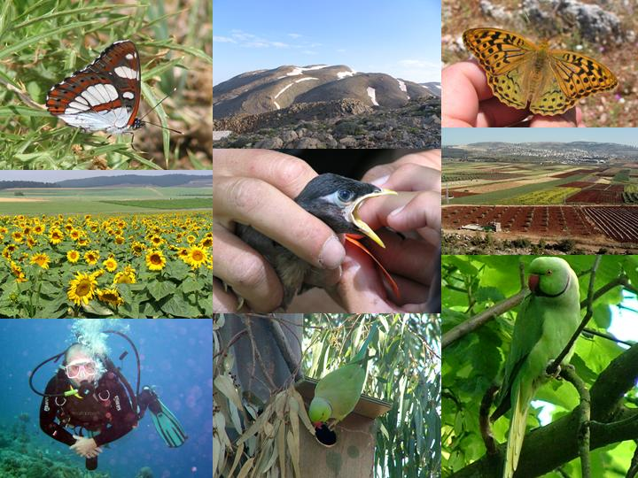
Руйнування природного середовища життя Це основна причина вимирання біологічних видів. Сюди належить заготовка деревини, добування корисних копалин, вируб лісу під пасовища, будівництво дамб і автомагістралей на місці незайманих ділянок дикої природи. Екосисте­ми змушені «відступати», а флора й фауна, що живе в них, утрачає необхідні умови існування. Природне середовище розчленовується, руйнується і знищу­ється. Порушуються маршрути міграцій. Генетичне різноманіття бідніє. Попу­ляції тварин і рослин не можуть протистояти хворобам та іншим несприятли­вим факторам. Урешті-решт біологічні види один за одним вимирають.

Slide 4
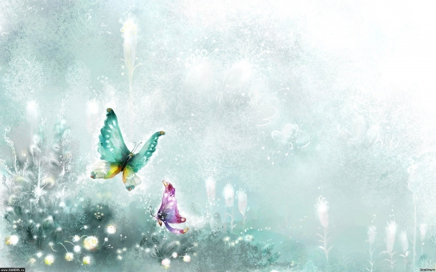
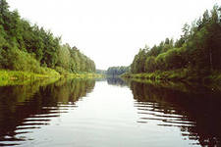
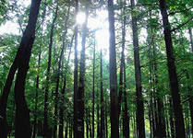
Надмірна експлуатація природних ресурсів Деякі біологічні види гинуть саме з цієї причини. Яскравий приклад цьо­го — мандруючий голуб. На початку XIX століття популяція цих птахів у Пів­нічній Америці була найчисельнішою. Але наприкінці того ж століття, у ре­зультаті полювання на них, цей вид опинився на межі зникнення, а у вересні 1914 року в зоопарку міста Цінціннаті помер останній мандруючий голуб.

Slide 5
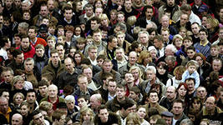
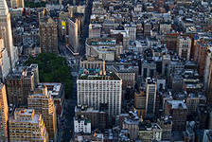
Швидке зростання населення У середині XIX століття чисельність населення Землі складала один мільярд осіб. Через півтора століття, коли ця кількість збільшилася до шести мільярдів, люди стали замислюватися, що використання ними природних ресурсів переви­щує допустимі норми. Населення нашої планети невпинно зростає, і з кожним роком темпи витіснення нами різних видів тварин викликає все більше три­воги.

Slide 6
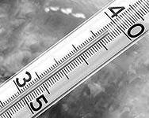
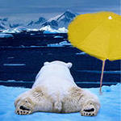
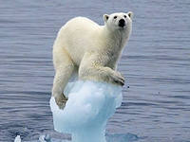
Загроза глобального потепління Згідно з оцінками Міжурядової комісії з кліматичних змін, протягом остан­нього століття температура на Землі може підвищитися на 3,5 градуса за Цель-сієм. Таке різке потепління може викликати зникнення деяких видів тварин і рослин. За даними досліджень, підвищення температури води — одна з при­чин загибелі коралових рифів, які є середовищем життя багатьох морських ор­ганізмів. За оцінками вчених, підняття рівня Світового океану на 1 м може призвести до затоплення великих прибережних ділянок заболочених земель, багатих різ­номанітною флорою та фауною. Деякі вчені вважають, що глобальне потеплін­ня викличе танення льодового покриву Гренландії й Антарктиди, а це загрожує екологічною катастрофою.

